Slide 1

Воспитательная работа
в образовательной организации
Степанов Павел Валентинович, д.пед.н., заведующий лабораторией стратегии и теории воспитания личности ИСРО РАО,
Тесёлкина Светлана Владимировна, заместитель директора ГБОУ «Школа № 1552», эксперт ФГАОУ ДПО «Академия Минпросвещения России»

Slide 2

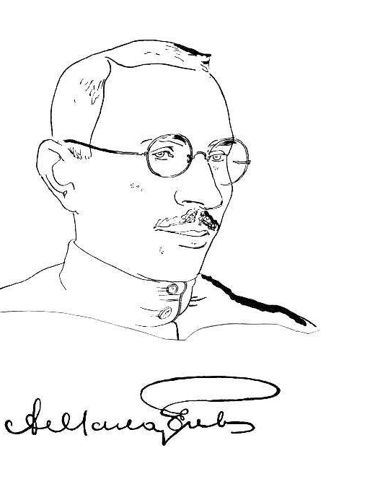
Правильное воспитание – это наша счастливая старость, плохое воспитание – это наше будущее горе, это наши слезы, это наша вина перед другими людьми.
Антон Семенович Макаренко

Slide 3

Три «кита» результативного воспитания
Когда педагоги становятся для детей
значимыми взрослыми?
Когда у детей и педагогов возникает
чувство общности?
Когда школьное воспитание становится результативным?
интересная деятельность
ценностно-ориентированное
общение
доброжелательные отношения

Slide 4


Понятие о воспитании
Воспитание - деятельность, направленная на развитие личности, создание условий для самоопределения и социализации обучающихся на основе социокультурных, духовно-нравственных ценностей и принятых в российском обществе правил и норм поведения в интересах человека, семьи, общества и государства, формирование у обучающихся чувства патриотизма, гражданственности, уважения к памяти защитников Отечества и подвигам Героев Отечества, закону и правопорядку, человеку труда и старшему поколению, взаимного уважения, бережного отношения к культурному наследию и традициям многонационального народа Российской Федерации, природе и окружающей среде
Пункт 2 статьи 2
«Основные понятия,
используемые в настоящем
Федеральном законе»
главы 1
«Общие положения»

Slide 5



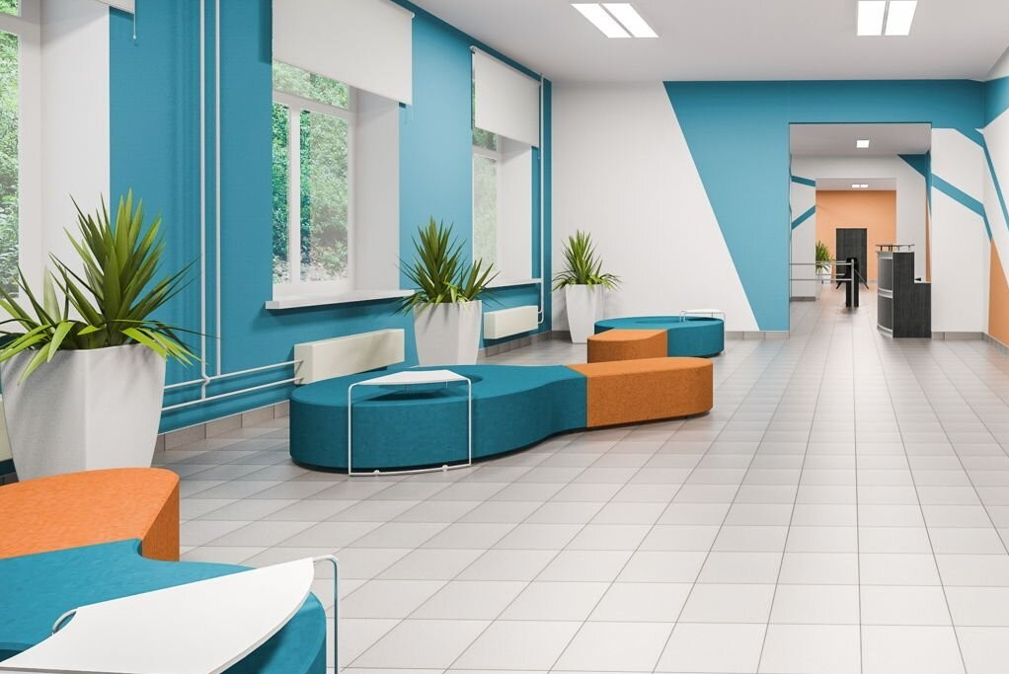
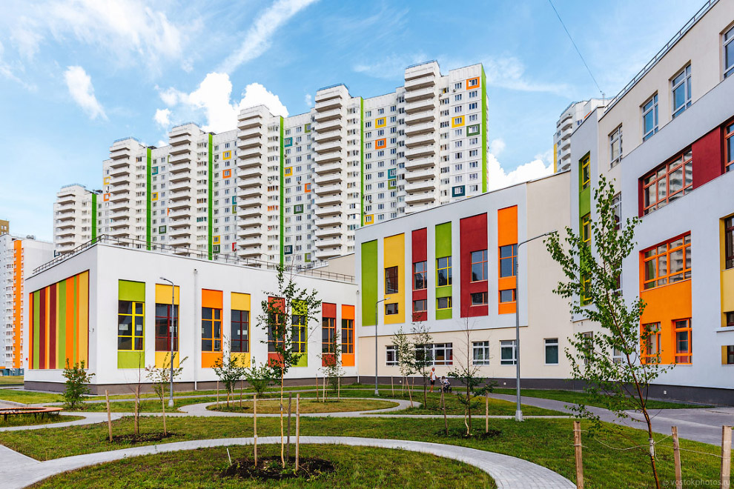
Для организации воспитательного процесса школе необходимы:
Рабочая программа воспитания
Мотивированность педагогического коллектива
Календарный план воспитательной работы
Набор педагогических инструментов
Ресурсы
социальной
среды
Человеческие ресурсы
в области воспитания
Единое понимание
целей воспитания

Slide 6

Общие требования к организации воспитания обучающихся
Воспитание обучающихся осуществляется на основе включаемых в образовательную программу рабочей программы воспитания и календарного плана воспитательной работы, разрабатываемых и утверждаемых образовательными организациями самостоятельно.
Пункт 1 статьи 12.1 Федерального закона от 29.12.2012 № 273-ФЗ
«Об образовании в Российской Федерации»
Рабочая программа воспитания конструируется на основе Примерной программы воспитания, разработанной Институтом стратегии развития образования Российской академии образования.

Slide 7
Разделы рабочей программы воспитания
Особенности воспитатель-ного процесса
Цель и задачи воспитания
Виды, формы и содержание деятельности
Основные направления самоанализа
Календарный план воспитательной работы конкретизирует мероприятия рабочей программы на учебный год.

Slide 8









Разделы рабочей программы воспитания
Особенности организуемого в школе
воспитательного процесса
Специфика
организации воспитательного процесса
Место
расположения
школы
Особенности
социокультурной
среды
Особенности
контингента
обучающихся
Принципы
и традиции
воспитания
Социальные
партнеры школы
Источники
положительного
или отрицательного
влияния
Педагогический
опыт

Slide 9

Разделы рабочей программы воспитания
Цель и задачи воспитания (формулируются на основе базовых общественных ценностей и ориентированы на достижение личностных результатов обучающихся, обозначенных во ФГОС)
Цель воспитания – личностное развитие обучающихся
1
усвоение социально значимых знаний
развитие позитивного отношения к общественным ценностям
2
3
приобретение соответствующего ценностям опыта поведения
Задачи воспитания – это проблемы организации конкретных видов и форм деятельности, которые необходимо решить для достижения поставленной цели воспитания.

Slide 10

Разделы рабочей программы воспитания
Виды, формы и содержание деятельности
Инвариантные модули
Классное руководство
Школьный урок
Курсы внеурочной деятельности
Работа с родителями
Самоуправление
Профориентация
Вариативные модули
Ключевые общешкольные дела
Детские общественные объединения
Школьные и социальные медиа
Экскурсии, экспедиции, походы
Организация предметно-эстетической среды

Slide 11

Разделы рабочей программы воспитания
Основные направления самоанализа воспитательной работы
основные принципы самоанализа
результаты воспитания
состояние воспитания

Slide 12
Личностно-развивающая стратегия воспитания
Организовывать деятельность не для детей, а вместе с детьми, передавать им часть ответственности за нее
Контролировать характер деятельности, отношений и общения
Избегать морализации, давать возможность ребенку самому делать выводы из увиденного и услышанного, высказывать свою позицию
Устанавливать не только функциональные, но и неформальные отношения с детьми
Учитывать неравномерность нравственного развития личности
Вовлекать детей не в разрозненные мероприятия, а в постоянные деятельности с их повседневными малыми делами
Примерная
программа
воспитания

Slide 13
План реализации рабочей программы воспитания
составляется на каждый учебный год;
может корректироваться в течение года;
составляется по трем уровням общего образования: начальному, основному и среднему;
может интегрироваться с планом внеурочной деятельности;
делится на несколько частей в соответствии с реализуемыми школой модулями;
определяет категорию обучающихся, для которых организуются те или иные мероприятия.
конкретизирует заявленную в программе воспитания работу применительно к конкретному учебному году;

Slide 14
Алгоритм разработки рабочей программы воспитания
1
Отбор и редактирование на основе примерной программы модулей и их содержания.
Знакомство педагогического коллектива с программой воспитания.
Формирование творческих групп педагогов для реализации модулей.
Работа (в течение года) творческих групп и их кураторов.
Подведение итогов работы по программе.
2
3
4
5

Slide 15
Преимущества рабочей программы воспитания
Ориентир на личностное развитие обучающихся
Организация процесса воспитания через деятельность
Снижение риска подмены воспитательного
процесса мероприятиями
Результативность воспитательной работы
Создание условий для воспитания на учебных занятиях, во внеурочной деятельности, в образовательной организации и за ее пределами

Slide 16







Воспитательные функции учебного занятия
Демонстрация примеров
гражданского поведения,
проявления человечности,
честности, солидарности
Осознание обучающимися
класса/группы важности дисциплины
Активизация познавательной
деятельности обучающихся
Воспитание культуры
общения
Развитие навыков ведения
конструктивного диалога,
рассуждения, критического
мышления
Формирование основ
самоорганизации
Приобретение социально значимого
опыта сотрудничества и взаимной помощи

Slide 17





Внеурочная деятельность
Особенности
внеурочной деятельности
Виды и формы
внеурочной деятельности
удовлетворяет важные потребности обучающихся в общении
организуется на принципах добровольности
предполагает самостоятельность и свободу выбора обучающихся
игровая деятельность
познавательная деятельность
проблемно-ценностное общение
досугово-развлекательная деятельность
художественное творчество
социальное творчество
трудовая деятельность
спортивно-оздоровительная деятельность
туристско-краеведческая деятельность
Notes:
Это скорее особенности, а не потенциал внеурочной деятельности

Slide 18

Педагогические инструменты воспитания
Принципы воспитания
Основные подходы к воспитанию
Формы воспитания
Средства воспитания
Методы воспитания
Notes:
Это скорее особенности, а не потенциал внеурочной деятельности

Slide 19
Человеческие ресурсы для реализации воспитания в школе
Заместитель директора по воспитательной работе задает курс реализации воспитательного процесса
Советник директора по воспитанию организует внеурочную деятельность
Классные руководители реализуют задачи воспитания среди обучающихся класса
Педагоги-организаторы организуют интересные мероприятия
Старшие вожатые развивают ученическое самоуправление
Учителя-предметники реализуют воспитательные задачи на учебных занятиях

Slide 20
Цели и задачи работы классного руководителя
в контексте развития личности обучающихся
На уровне начального образования
в усвоении ими знаний основных норм, которые общество выработало на основе этих ценностей (то есть, в усвоении ими социально значимых знаний)
На уровне основного общего образования
в развитии их позитивных отношений к этим общественным ценностям (то есть в развитии их социально значимых отношений)
На уровне среднего общего образования
в приобретении ими соответствующего этим ценностям опыта поведения, опыта применения сформированных знаний и отношений на практике (то есть в приобретении ими опыта осуществления социально значимых дел)
Личностное развитие школьников проявляется:

Slide 21
Основные задачи деятельности руководителя класса
координация образовательного процесса в классе
организация системы отношений и системной работы через разнообразные формы воспитывающей деятельности, в том числе, коллективной и индивидуальной творческой деятельности, вовлекающей учащихся в разнообразные коммуникативные ситуации
обеспечение положительной динамики образовательных результатов каждого обучающегося
формирование классного коллектива как воспитательной среды, обеспечивающей социализацию каждого ребенка
гуманизация и гармонизация отношений между всеми участниками образовательного процесса, защита прав и интересов обучающихся
создание благоприятных психолого-педагогических условий для развития и сохранения неповторимости личности, раскрытия потенциальных способностей, самоутверждения каждого обучающегося
развитие у обучающихся культуры межличностных отношений и умения взаимодействовать, работать в команде
формирование у обучающихся нравственных ценностей и духовных ориентиров, активной гражданской позиции, навыков здорового образа жизни, бережного отношения к окружающей среде, трудовой мотивации, готовности к жизни и труду в современном быстро меняющемся мире

Slide 22
Социальная активность
Способность человека производить общественно значимые преобразования в мире на основе присвоения богатств материальной и духовной культуры, проявляющаяся в творчестве, волевых актах, общении, поведении. Социальная активность является условием самоопределения человека в обществе, и это важно учитывать в организации педагогической практики.
вовлечение обучающихся в такие совместные с педагогом дела, которые отвечали бы их интересам и потребностям
создание детско-взрослых общностей, объединяющих педагога и его обучающихся ощущением своей принадлежности к некому общему кругу, неформальными отношениями и взаимной комплиментарностью
побуждение детей к усвоению социально значимых знаний, развитию в себе социально значимых отношений, накоплению опыта осуществления социально значимых действий

Slide 23



Использование социокультурной среды в воспитании
Организация деятельности обучающихся за пределами образовательной организации: в музеях, парках, на спортивных площадках
Взаимодействие с учреждениями культуры: музеем, библиотекой, домом культуры, кинотеатром
Вовлечение обучающихся класса в организованную совместную деятельность с представителями старшего поколения
Социокультурная среда – это конкретное, непосредственно данное каждому обучающемуся социальное пространство (страна, город, область, район, село), посредством которого он активно включается в культурные связи общества.

Slide 24
Вовлечение обучающихся в совместные с педагогом дела
организовывать такие дела, которые были бы привлекательны для его воспитанников, так как от степени вовлеченности в них детей зависит надежность контакта
выбирать такие дела, которые были бы привлекательны и для него самого, так как увлеченный каким-либо делом педагог способен увлечь им даже тех детей, которым оно ранее казалось неинтересным и скучным
использовать все многообразие совместных с детьми дел, так как это позволяет вовлечь в них детей с самыми разными интересами и потребностями
стараться сделать так, чтобы организаторами таких совместных дел как можно чаще становились сами дети, так как в этом случае их привлекательность для детей возрастает, а, следовательно, возрастают и их воспитательные возможности
Для реализации воспитательного потенциала этого действия педагогу
важно:

Slide 25
Создание детско-взрослых общностей
стараться устанавливать не только деловые, но и неформальные отношения с обучающимся
стараться сделать так, чтобы и у него самого, и у ребенка возникало ощущение их принадлежности к некоему общему кругу
стараться сделать так, чтобы это ощущение переросло во взаимную комплиментарность, стать чем-то интересным для ребенка, притягательным своими увлечениями, знаниями, профессионализмом, характером, своей нетривиальностью
Для реализации воспитательного потенциала этого действия педагогу
важно:

Slide 26
Усвоение социально значимых знаний
адресовать ребенку не только прямые побудительные сообщения (с очевидным ребенку побудительным значением), но и косвенные (побуждающая функция которых неочевидна и скрыта за другими, более явными для ребенка функциями – познавательной, игровой, развлекательной, но которые составлены таким образом и преподнесены в таком контексте, что способны вызвать побудительный эффект)
помнить о том, что побудительные возможности педагогических сообщений зависят во многом от адекватности интерпретации их ребенком, а она может стать весьма проблематичной как по причине простого межличностного недопонимания, так и из-за величины культурной дистанции, разделяющей педагога и его воспитанника
уметь составлять такие сообщения из сообщений, созданных когда-то другими людьми, для других адресатов и с другими целями (ими могут стать, например, фрагменты фильмов, литературных произведений, исторических документов и т.п.)
Для реализации воспитательного потенциала этого действия педагогу
важно:

Slide 27

Роль заместителя директора
по воспитательной работе
Координация
педагогического коллектива по вопросам воспитания школьников
Командообразование,
оказание методической помощи
специалистам в области воспитания
/вожатым,
классным руководителям,
педагогам-организаторам/
Организация работы
по созданию и
реализации рабочей программы воспитания,
постановка единых целей и задач
Контроль
реализации
воспитательного процесса, оценка результатов

Slide 28


Способы мотивации педагогического коллектива
Сделать педагогов авторами рабочей программы воспитания
Через создание общих традиций развивать в школе атмосферу доверия и уважения
Организовывать методические мероприятия, позволяющие научиться чему-то новому
Транслировать позитивный опыт работы педагогов
Хвалить, ободрять, награждать за заслуги и достижения
Ставить задачи, решая которые учитель сможет продемонстрировать свои способности

Slide 29
Дорожная карта реализации воспитательного процесса
1
Собираем единомышленников и разрабатываем программу.
Делимся на творческие группы, распределяем задачи.
Реализуем рабочую программу воспитания.
Стремимся не к количеству проведенных мероприятий, а к организованным видам совместной деятельности.
Анализируем итоги, даем оценку результатам, определяем
проблемы, согласовываем цели, продумываем план дальнейших действий.
2
3
4
5
Notes:
Это скорее дорожная карта. В любом случае должен быть указан адресат (для кого этот чек –лист или дорожная карта)

Slide 30
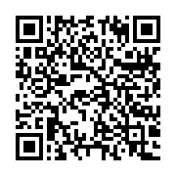
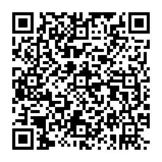
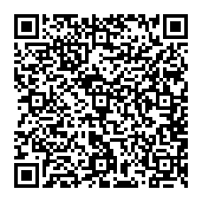
Полезные ссылки
Апробация и внедрение Примерной программы воспитания
Внеурочная деятельность школьников. Методический конструктор
Феномен воспитания в контексте современности
Воспитание. Шаги в будущее
Notes:
Нужны QR-коды, чтобы это были реально ссылки

